Slide 1


Създаване на герой
Спрайтове и костюми
Проект "Отворено учебно съдържание по програмиране и ИТ", СофтУни Фондация
Компютърно моделиране и ИТ
https://github.com/BG-IT-Edu
5 клас

Slide 2
Съдържание
Какво е ͏Sprite?
͏͏Създаване на Sprite
͏Костюми на героите

Slide 3
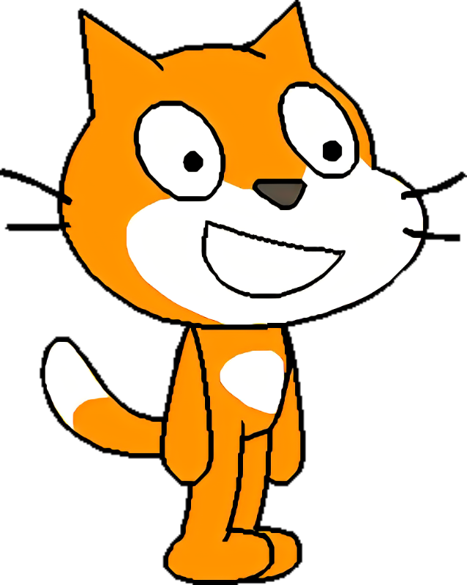
Sprite
Обект и герой в Scratch

Slide 4
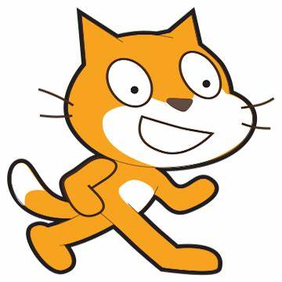
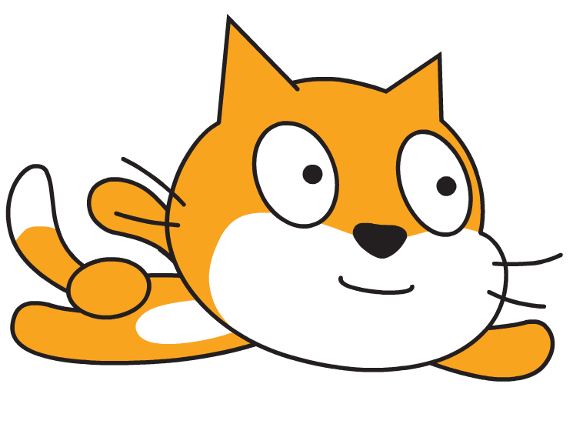
Sprite
Спрайт е обект или герой (картинка) в Scratch
Спрайтът може да бъде програмиран да извършва определени действия

Slide 5

Създаване на Sprite

Slide 6
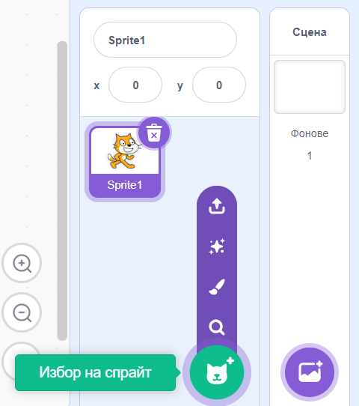
Създаване на Sprite
_ -
–
При натискане на [Избор на спрайт] се разпъва лента с 4 опции
Качи sprite
Изненада
Нарисувай
Избор на готов sprite

Slide 7
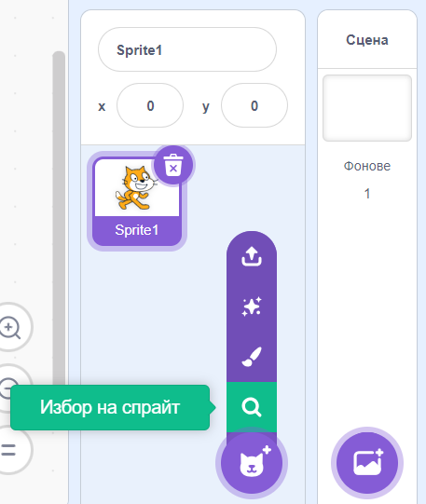
Избор на готов Sprite
Бутонът [Избор на спрайт] позволява да се избере готов спрайт от библиотеката на Scratch

Slide 8
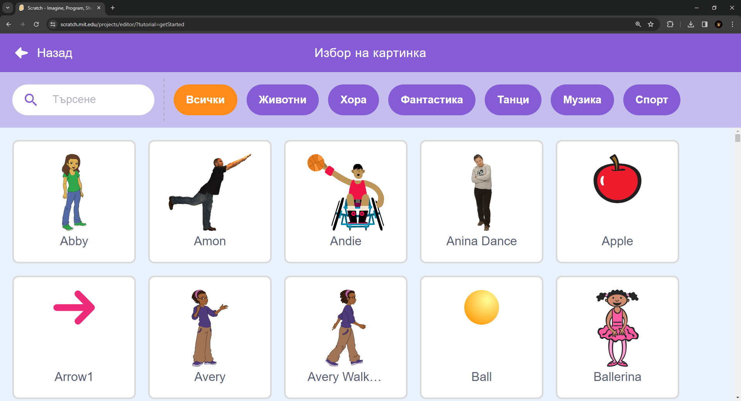
Избор на готов Sprite
Търсачка
Категории спрайтове
Готови спрайтове

Slide 9
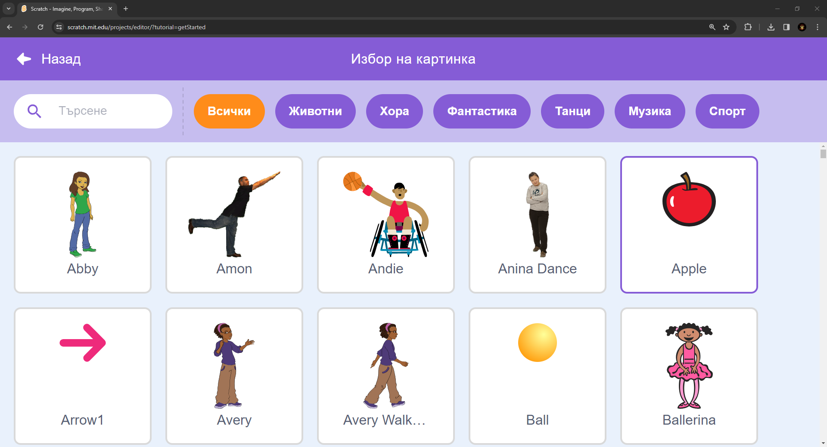
Избор на готов Sprite
Избираме желания от нас спрайт

Slide 10
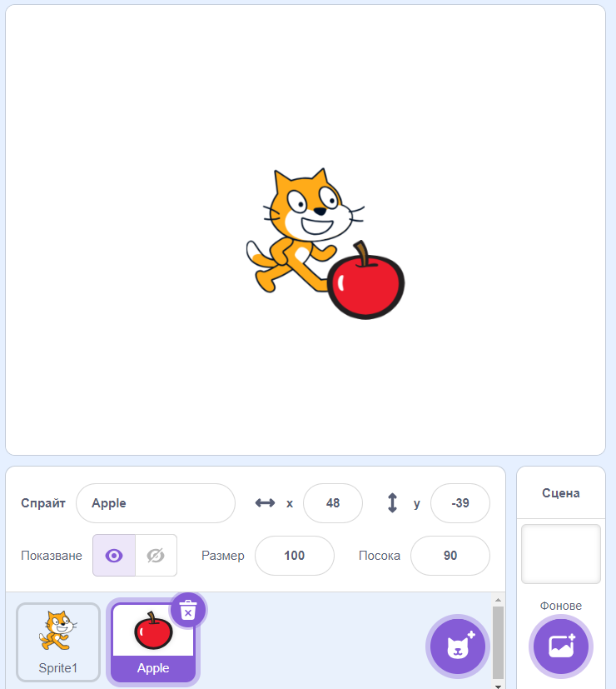
Избор на готов Sprite
Също така става част от сцената
При успешно добавяне на спрайт, можем да го видим в списъка със спрайтове

Slide 11
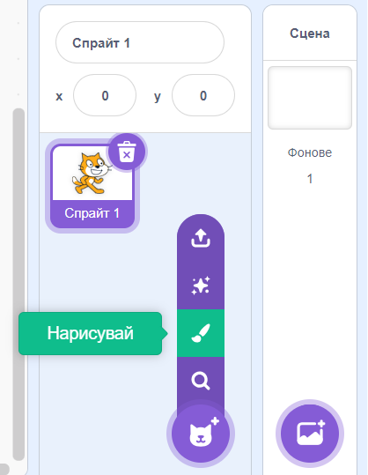
Нарисувай
Бутонът за рисуване създава празен спрайт с празен костюм
Потребителят сам създава своя герой

Slide 12
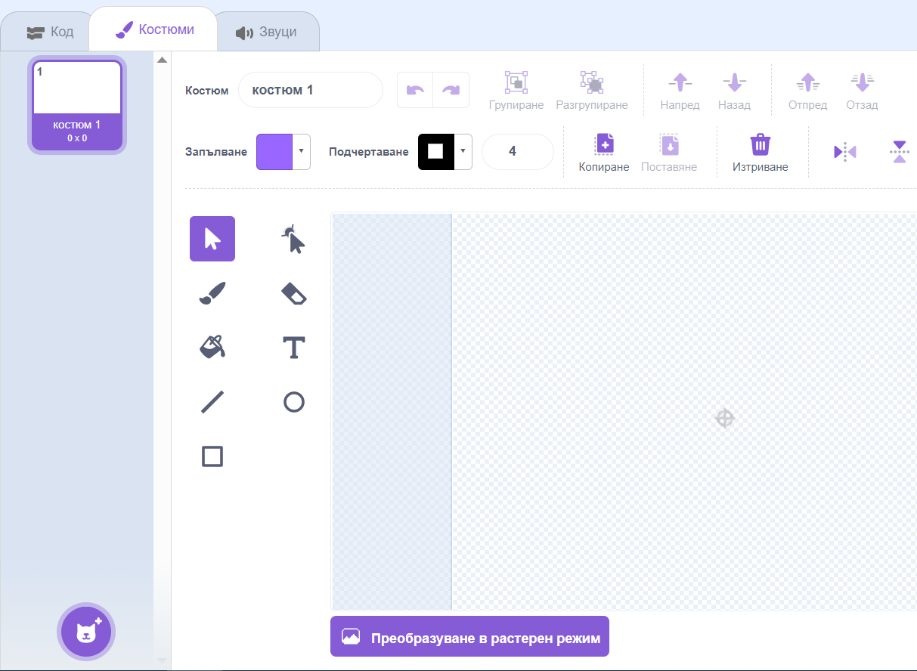
Нарисувай
Избор на обект
Оформяне на обект
Рисуване с четка
Гума
Текст
Запълване
Чертаене на фигури

Slide 13
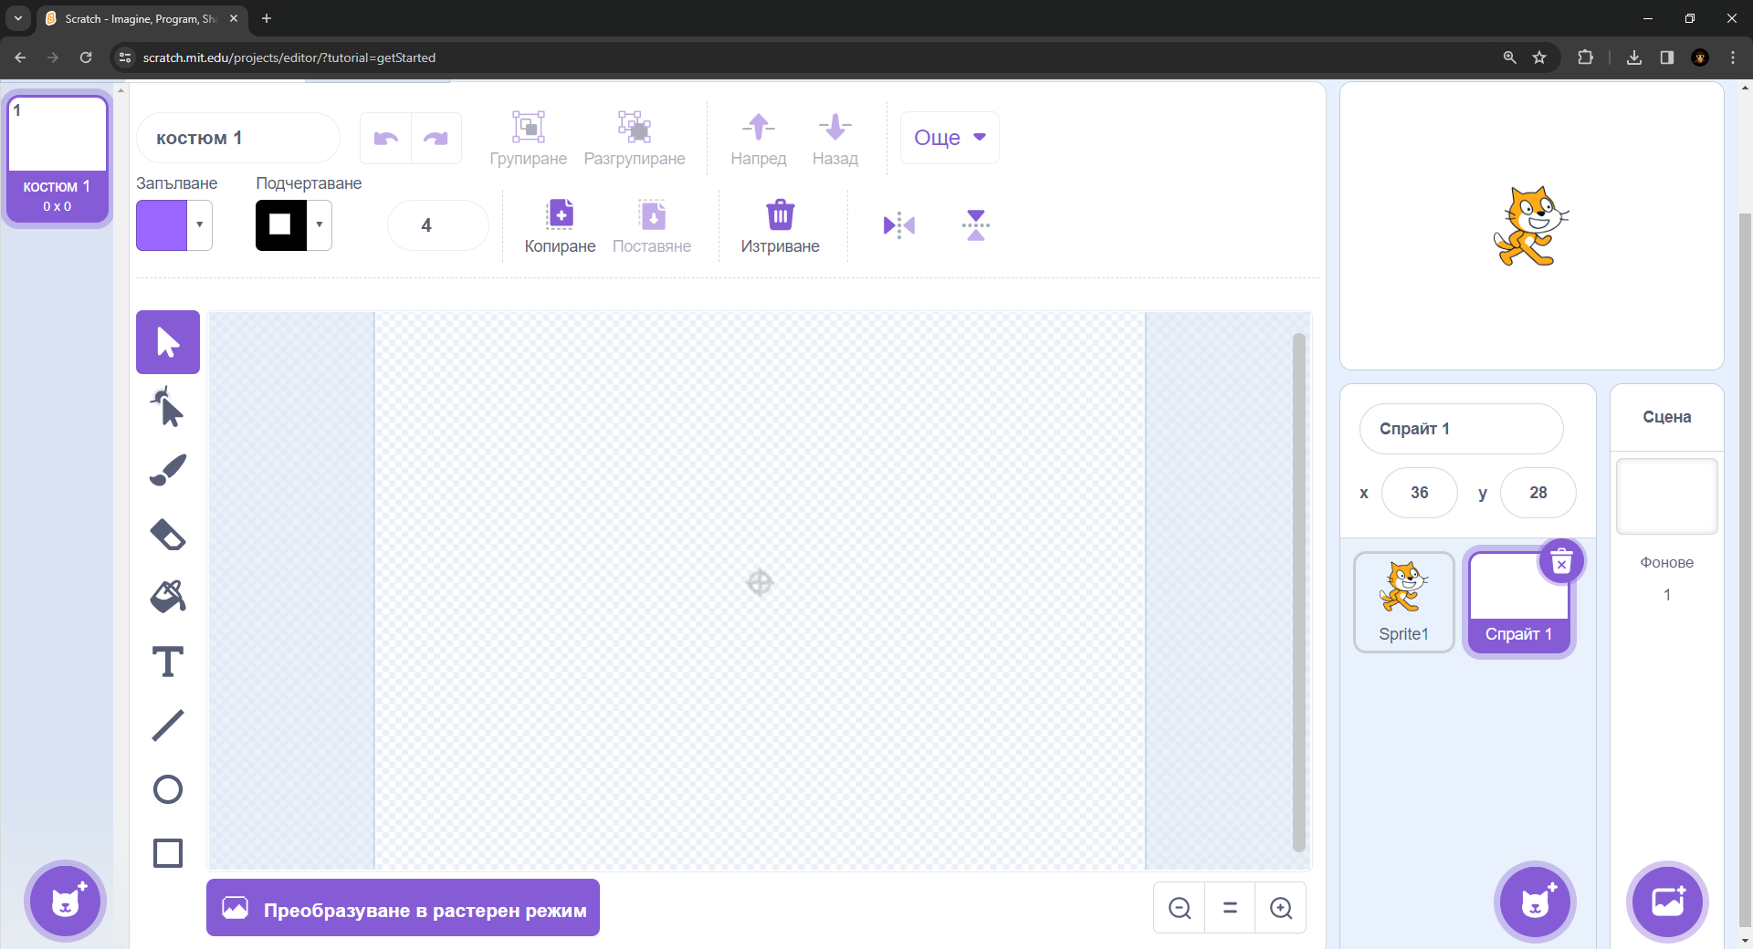
Нарисувай

Slide 14
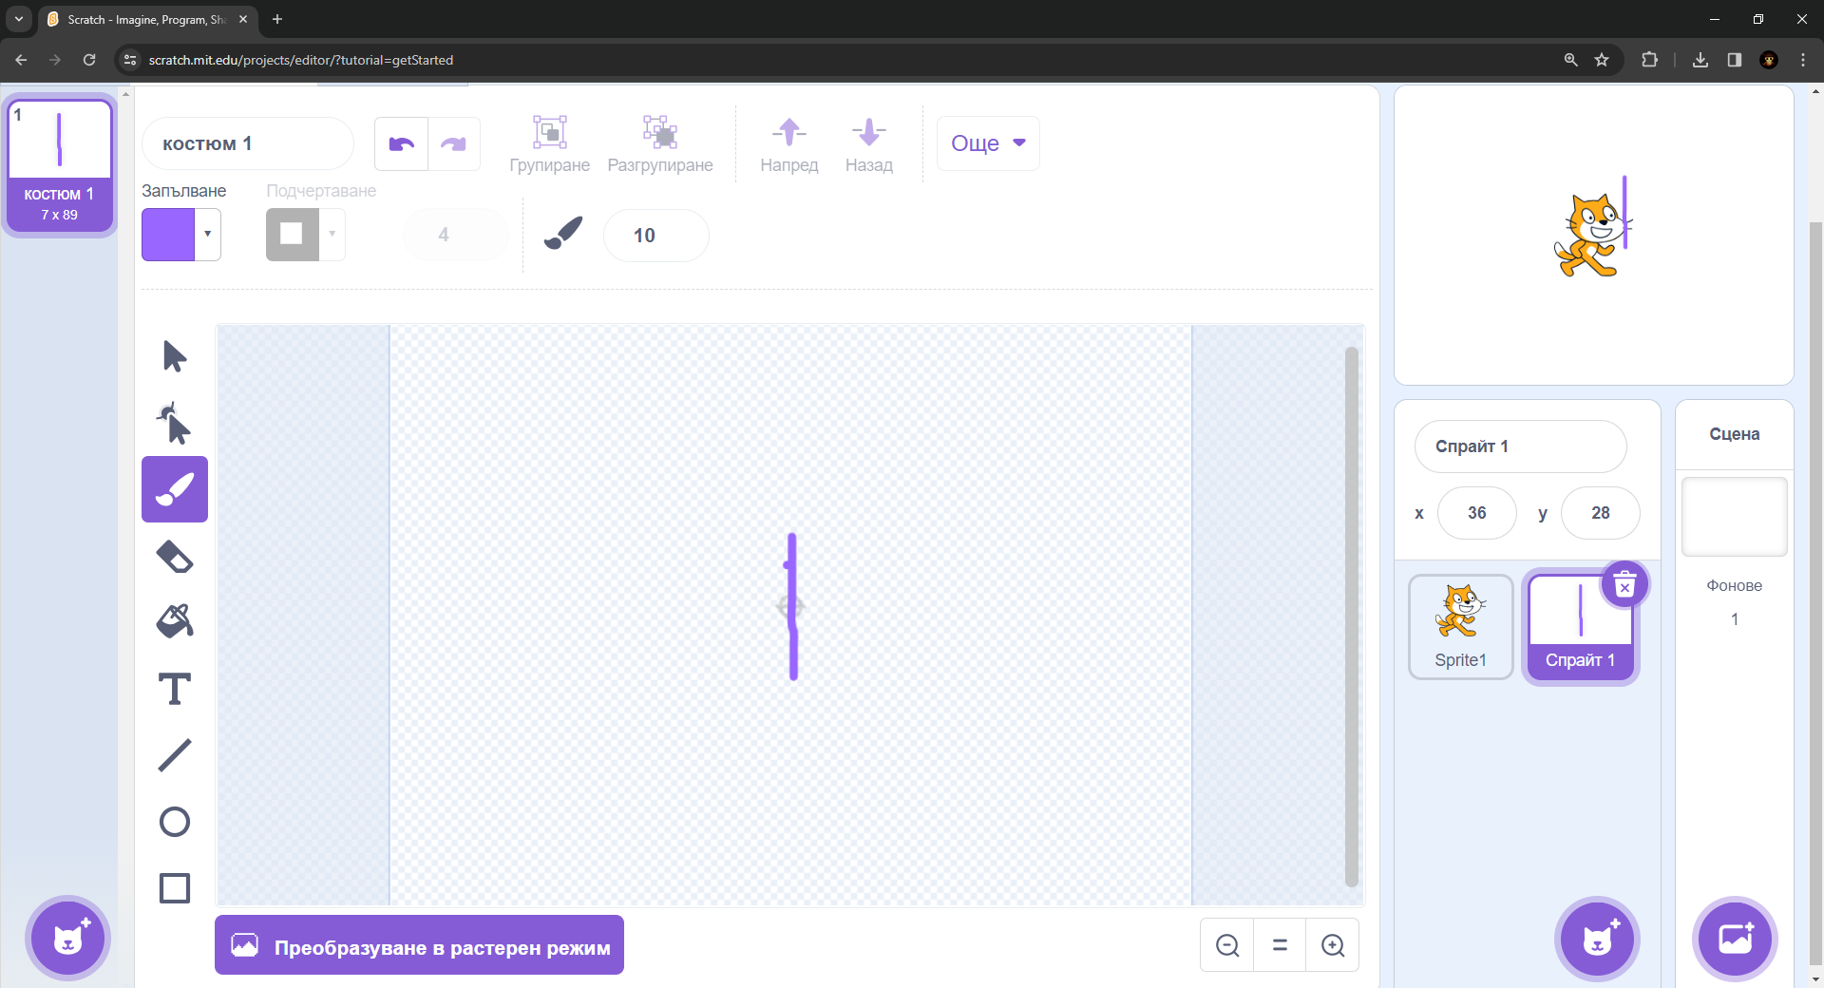
Нарисувай

Slide 15
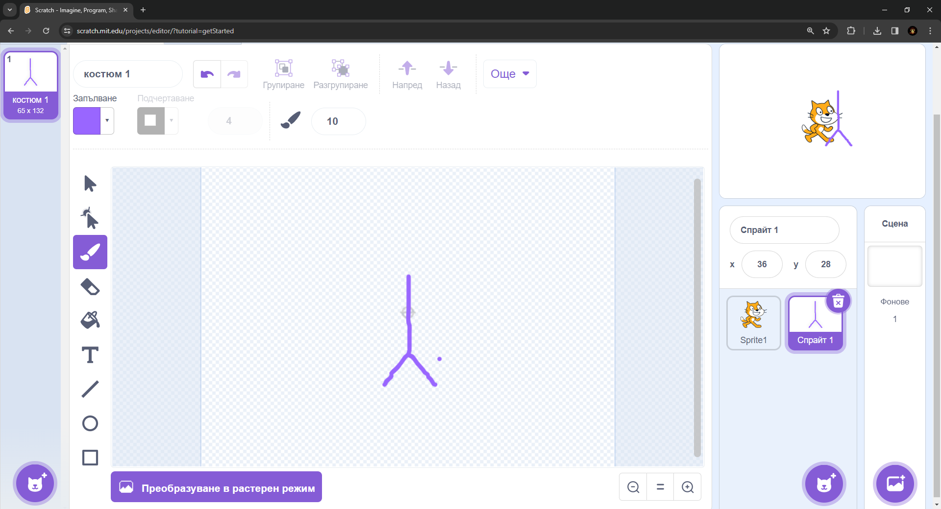
Нарисувай

Slide 16
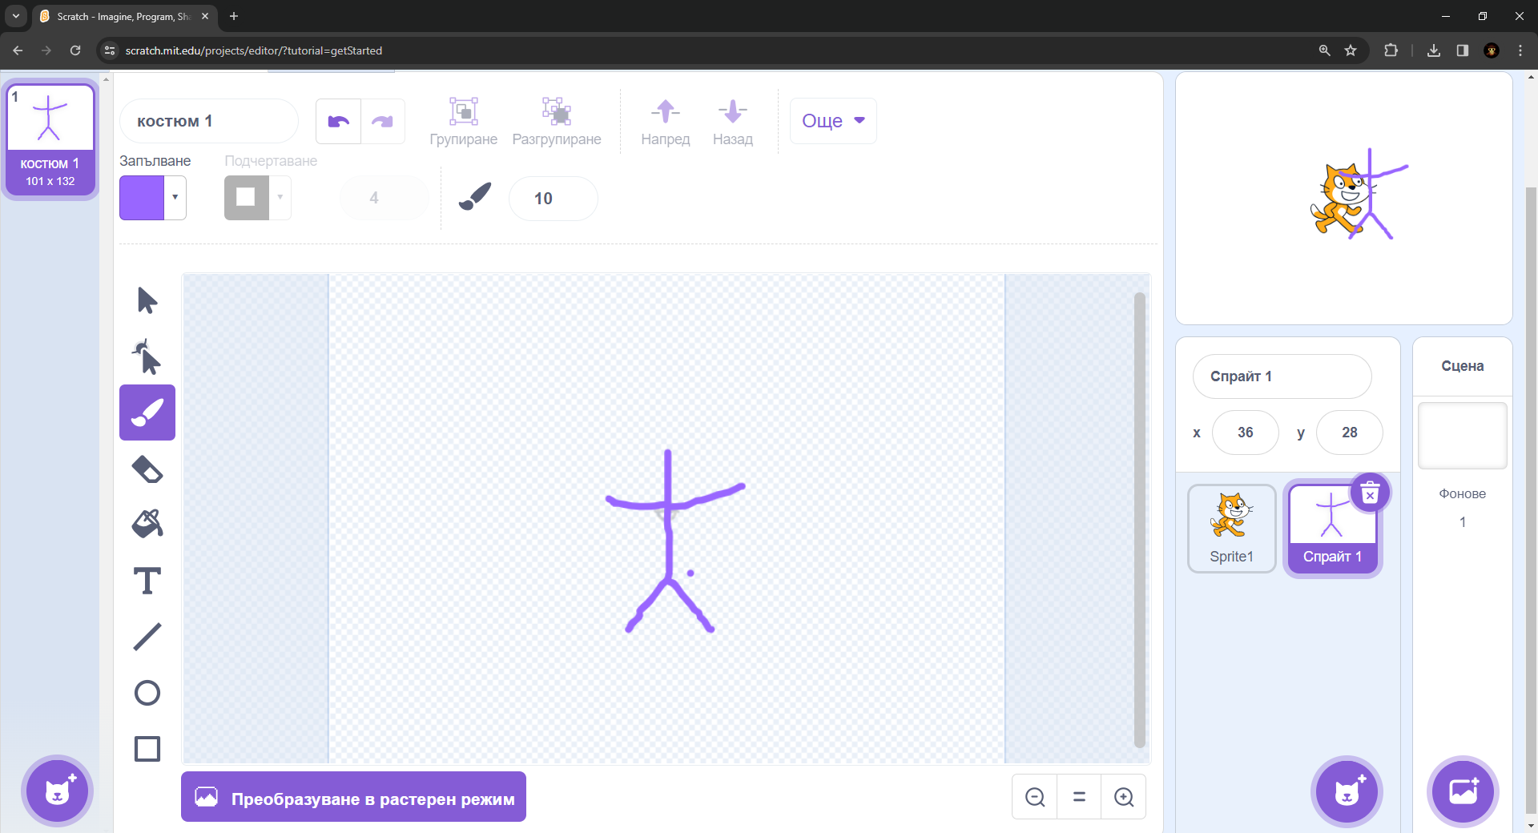
Нарисувай

Slide 17
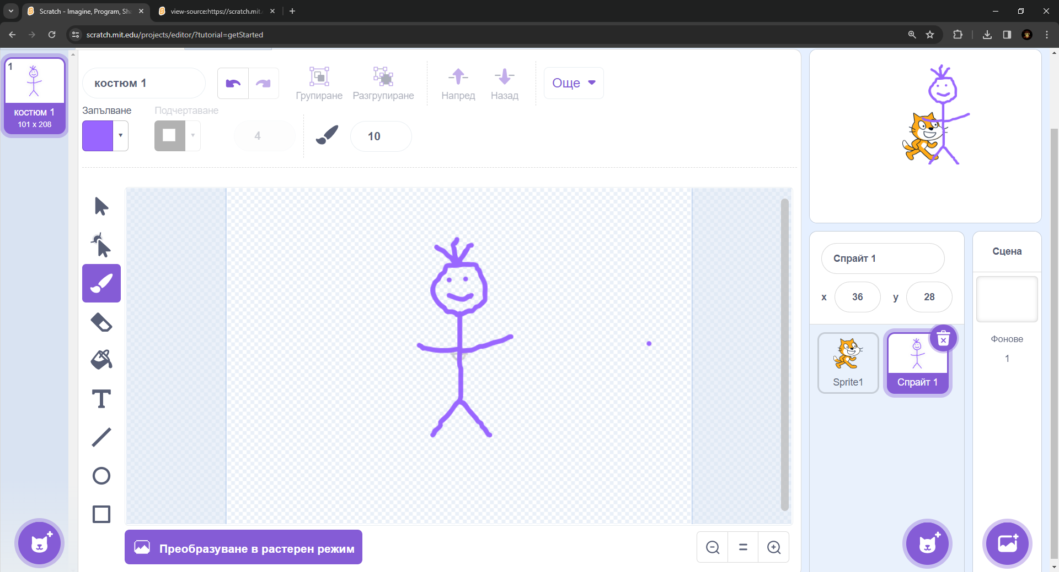
Нарисувай

Slide 18
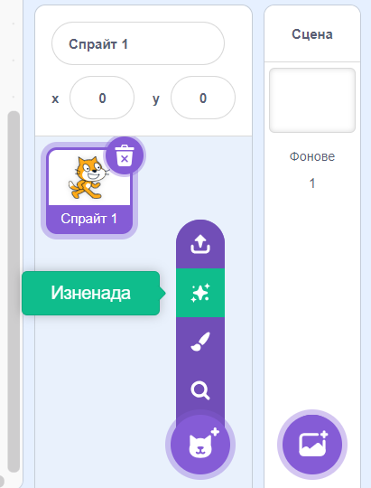
Изненада
Бутонът за изненада създава произволен спрайт

Slide 19
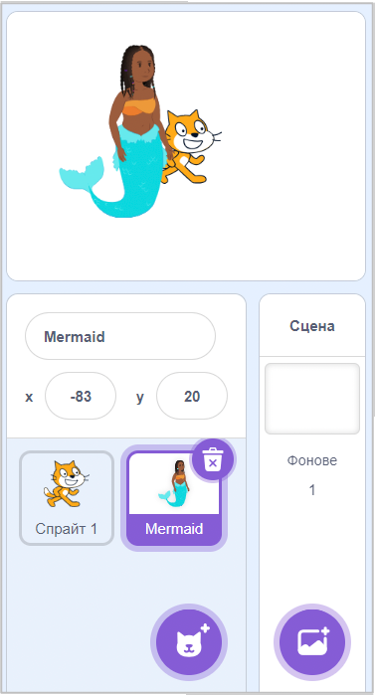
Изненада
Новият спрайт автоматично се добавя към списъка ни

Slide 20
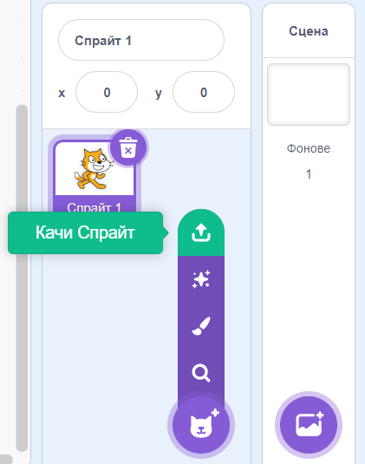
Качи Sprite
Бутонът за качване позволява да се качи спрайт от компютъра

Slide 21
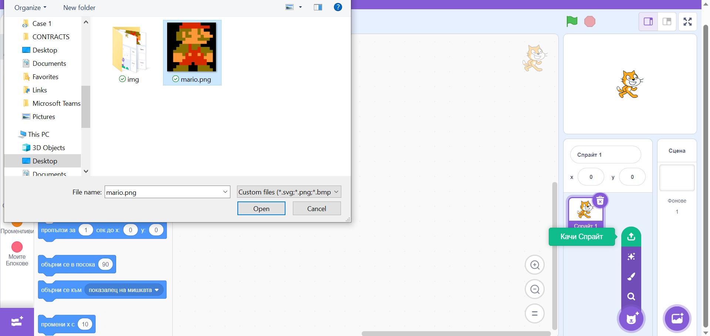
Качи Sprite
Избираме желаната от нас снимка

Slide 22
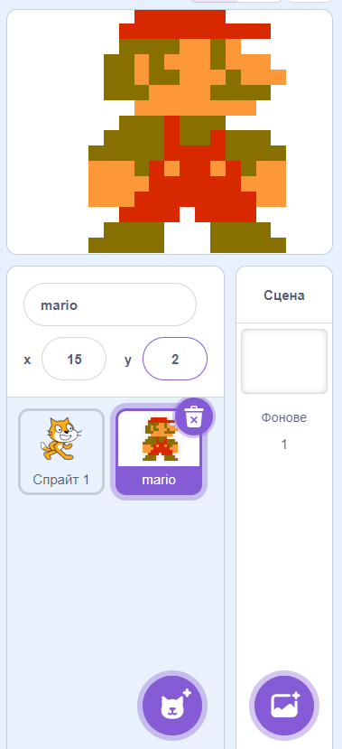
Качи Sprite
След успешно качване на снимката се създава новият ни спрайт

Slide 23
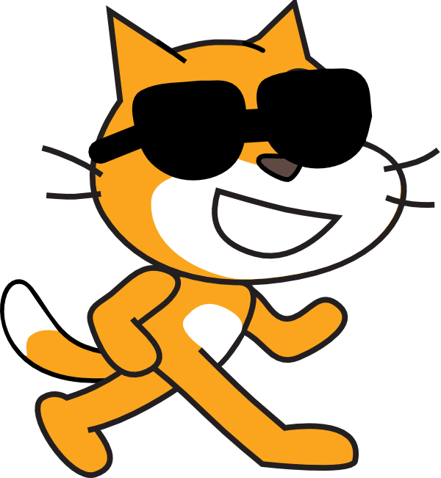
Създаване на костюми

Slide 24
Костюм
Костюм – една от многото възможни визии на даден спрайт
Спрайтовете могат да променят външния си вид с различните си костюми
Костюмите могат да бъдат именувани, редактирани, създавани и изтривани
Всеки спрайт трябва да има поне един костюм

Slide 25
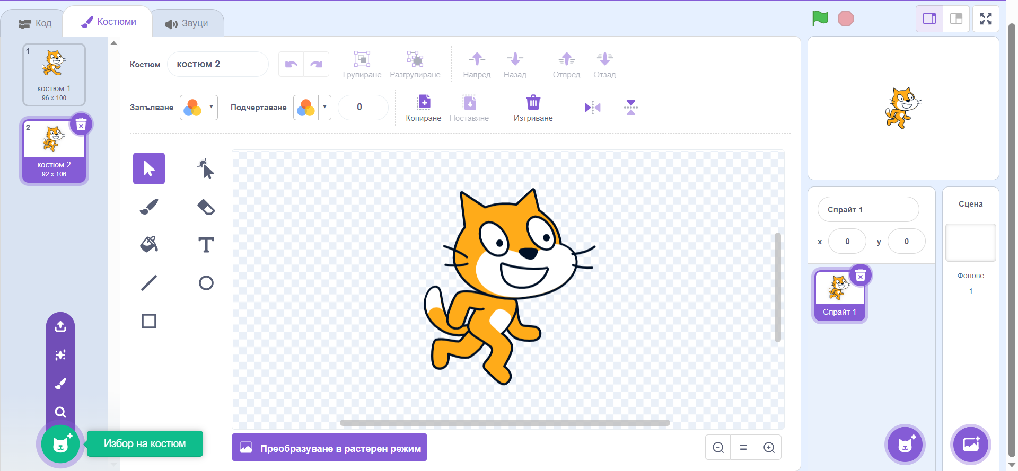
Създаване на костюм
Отваряме секцията с костюми
Избираме желания от нас спрайт
Качи костюм
Изненада
Нарисувай
Избор на готов костюм

Slide 26
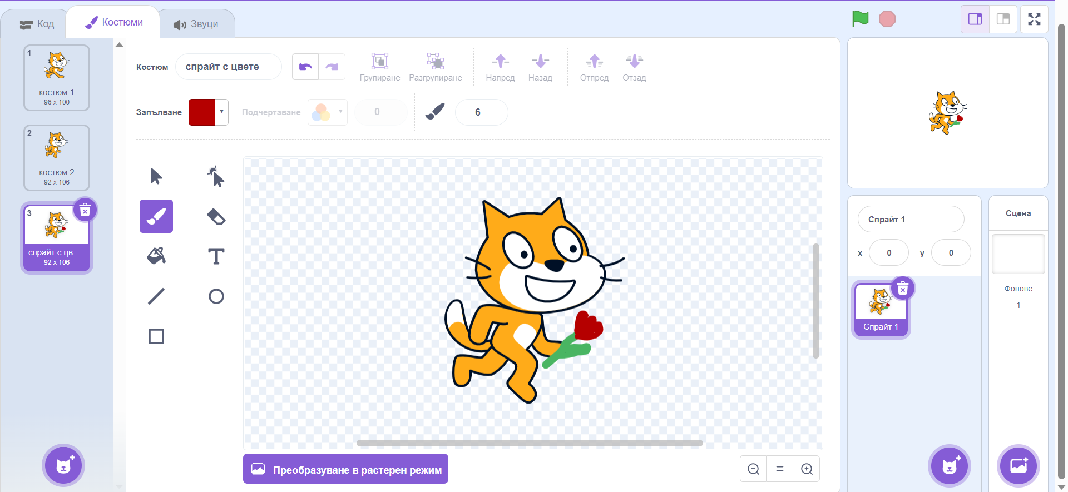
Нарисувай
Име на костюма
Новият костюм автоматично се запазва в списъка с костюми

Slide 27
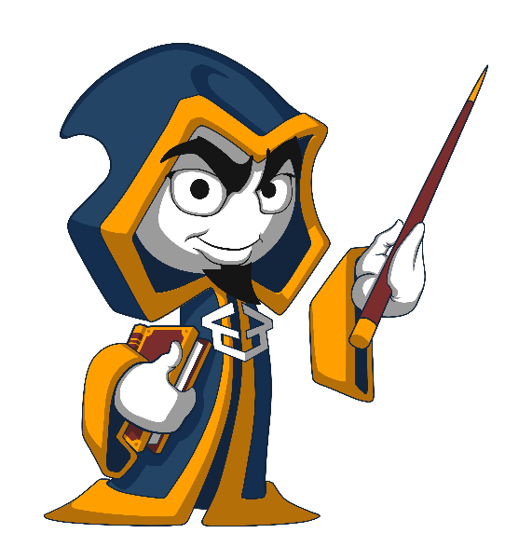
Обобщение
Sprite – обект или герой в Scratch
Начини за създаване на спрайт
Костюм – визия на спрайт
…
…
…

Slide 28
Въпроси?
Проект "Отворено учебно съдържание по програмиране и ИТ", СофтУни Фондация (лиценз CC-BY-NC-SA)
Notes:
28

Slide 29


Лиценз
Този курс (презентации, примери, демонстрационен код, упражнения, домашни, видео и други активи) представлява свободно учебно съдържание и се разпространява под свободен лиценз CC-BY-NC-SA
Проект "Отворено учебно съдържание по програмиране и ИТ" към Фондация "Софтуерен университет":
https://github.com/BG-IT-Edu
Notes:
29

